Slide 1
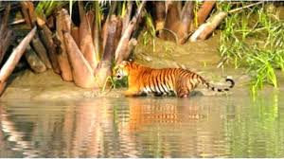
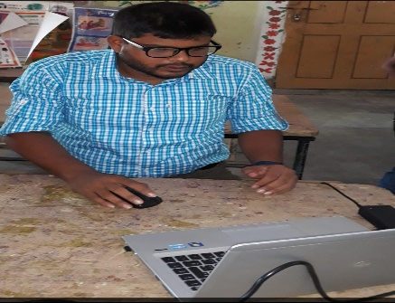
আজকের পাঠে আমন্ত্রণ রইল

Slide 2
পরিচিতি
বিষয়ঃ বাংলা
শ্রেণিঃ ৫মশ্রেণিঃপঞ্চম
পাঠের শিরোনামঃসুন্দরবনের প্রাণী
পাঠ্যাংশঃবাংলাদেশের.....হবে ।
কামরুল হাসান আহমেদ
সহকারি শিক্ষক।
শালগ্রাম সরকারি প্রাথমিক বিদ্যালয়।
আদমদীঘি, বগুড়া।
মোবাইল নম্বর- 01737117833
ই-মেইলঃquamrulkumu@gmail.com

Slide 3
শিখনফল
এই পাঠ শেষে শিক্ষার্থীরা---
১.৩.৬. শুদ্ধ উচ্চারণে প্রশ্ন করতে ও উত্তর দিতে পারবে।
শোনাঃ
বলাঃ
১.১.১. যুক্তবর্ণ সহযোগে তৈরি শব্দ স্পস্ট ও শুদ্ধভাবে বলতে পারবে।
১.৩.১. পাঠে ব্যবহৃত যুক্তব্যাঞ্জন সংবলিত শব্দ শুদ্ধ উচ্চারনে পড়তে পারবে।
পড়াঃ
লেখাঃ
১.৪.২. যুক্তব্যাঞ্জন ব্যবহার করে নতুন নতুন শব্দ লিখতে পারবে।

Slide 4
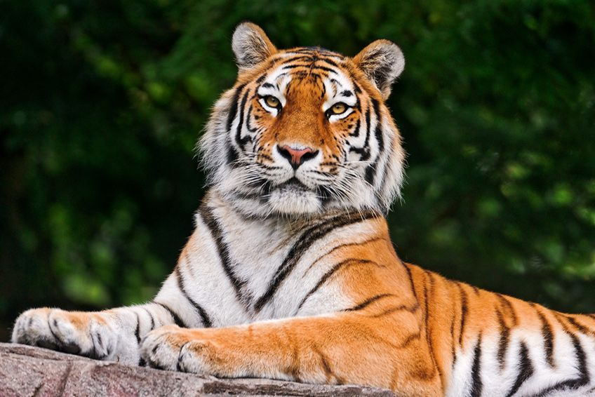
এসো আমরা কিছু ছবি দেখি-

Slide 5
সিংহ
ক্যাঙ্গারু
রয়েল বেঙ্গল টাইগার

Slide 6
সিংহ
ক্যাঙ্গারু
রয়েল বেঙ্গল টাইগার

Slide 7
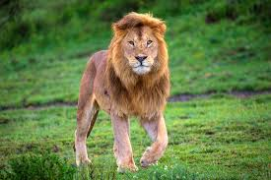
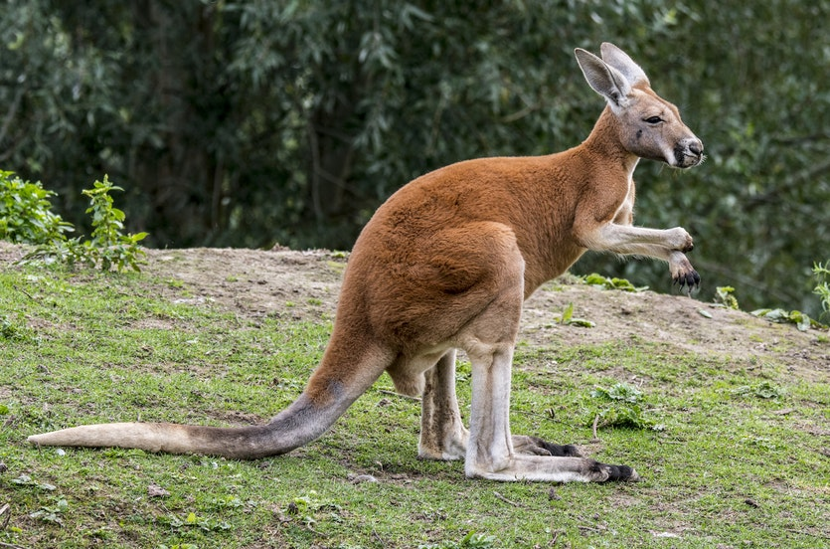
সিংহ
ক্যাঙ্গারু
তোমরা কি এই প্রাণীগুলোকে দেখেছ কখন?
বনে
তোমরা কি জান এই প্রাণীগুলো কোথায় বাস করে?

Slide 8
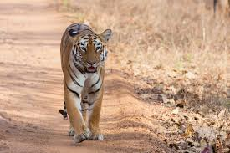
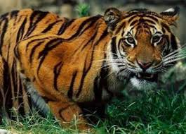
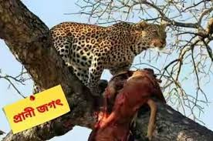
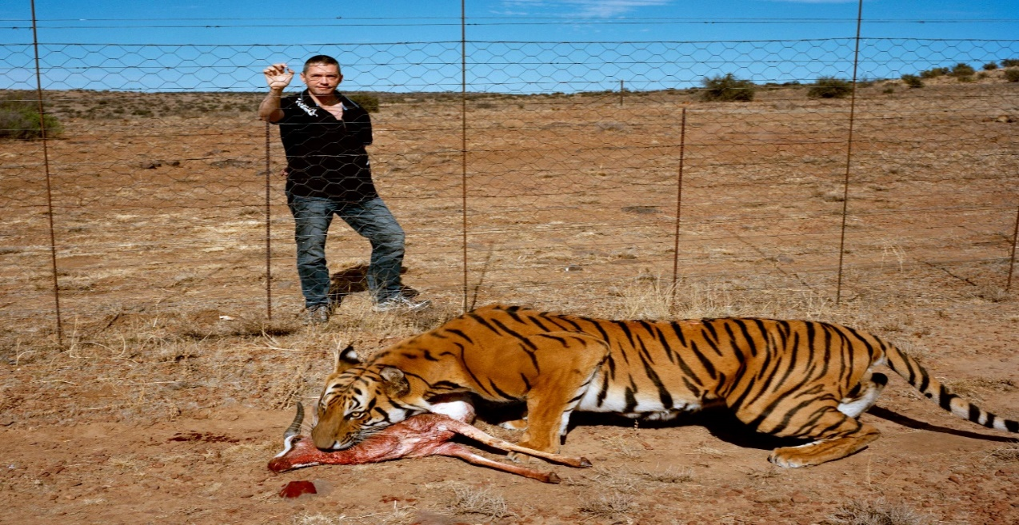
বাঘ

Slide 9
হরিণ

Slide 10
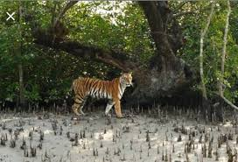
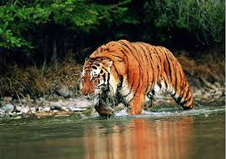
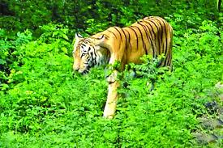
সুন্দরবনের প্রাণী।

Slide 11
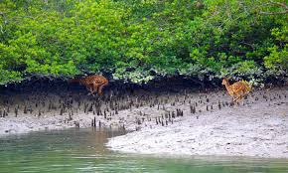
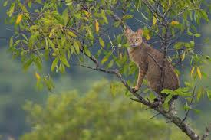
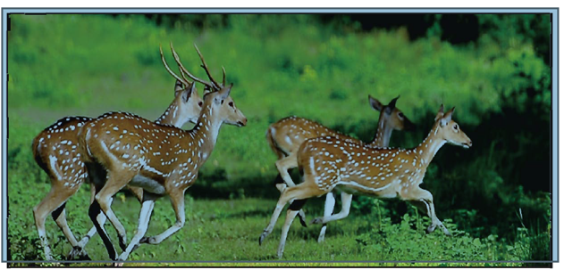
সুন্দরবনের প্রাণী।

Slide 12
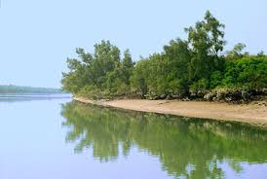
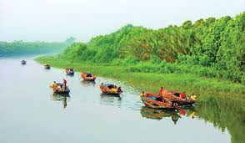
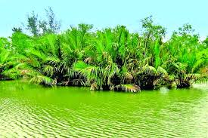
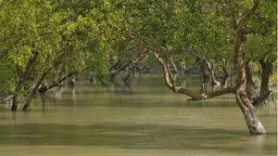
সুন্দরবন

Slide 13
আজকের পাঠ
সুন্দরবনের প্রাণী

Slide 14
আজকের পাঠ
সুন্দরবনের প্রাণী

Slide 15
এসো আমরা সুন্দরবনের অবস্থান দেখি-
সুন্দরবনের অবস্থান
খুলনার বাগেরহাটে

Slide 16
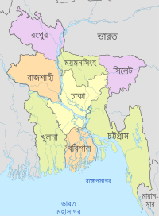
এসো আমরা বাংলাদেশের মানচিত্রে সুন্দরবনের অবস্থান দেখি
খুলনায়

Slide 17
আমি পাঠটি পড়ছি তোমরা মনযোগ সহকারে শোন-

Slide 18
এসো যুক্তবর্ণগুলো ভেঙে নতুন শব্দ তৈরি করি-

Slide 19
এসো আমরা কিছু যুক্তবর্ণ দেখি-
ম্ভ
ন্দ
প্ত
ন্ত
ঙ্গ

Slide 20
ম্ভ
ম
ভ
সম্ভব
ন্দ
ন
দ
আনন্দ
প্ত
প
ত
সমাপ্ত
ন্ত
ন
ত
গন্তব্য

Slide 21
শ্ব
শ
ব
শাশ্বত
ঙ্ক
ঙ
ক
অঙ্ক
ঙ্গ
ঙ
গ
সঙ্গ

Slide 22
তোমরা দলে পাঠ্যাংশটুকু পড়ে যুক্তবর্ণ দ্বারা গঠিত নতুন শব্দ খুঁজে বের কর-

Slide 23
বিশ্বের
ভয়ঙ্কর
ক্যাঙ্গারু

Slide 24
প্রশ্নোত্তর পর্ব
১। সুন্দরবন বাংলাদেশের কোথায় অবস্থিত ?
২। সুন্দরবনে কোন কোন প্রাণি দেখতে পাওয়া যায় লিখ।
৩।পৃথিবীতে কোন মহাদেশে কোন ধরণের প্রাণি বাস করে সে সম্পর্কে লিখ ।

Slide 25
মূল্যায়নঃ
ক্যাঙ্গারুর সাথে বিশ্বের কোন দেশের নামে জড়িয়ে আছে?
অষ্ট্রেলিয়া
সিংহের সাথে বিশ্বের কোন দেশের নামে জড়িয়ে আছে?
আফ্রিকা
রয়েল বেঙ্গল টাইগারের সাথে বিশ্বের কোন দেশের নামে জড়িয়ে আছে?
বাংলাদেশ

Slide 26
পরিকল্পিত কাজ
পাঠ বহির্ভূত ৫ টি যুক্তবর্ণ দ্বারা গঠিত নতুন শব্দ নিজ নিজ খাতায় লিখে আনবে।

Slide 27
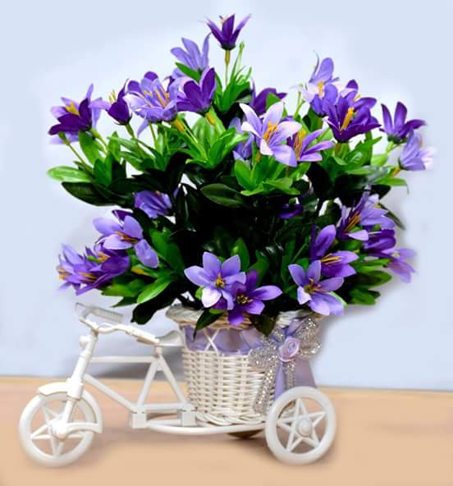
পাঠে অংশগ্রহণে সবাইকে অনেক ধন্যবাদ।

